Slide 1
Thème : Approches DevOps et surveillance distribuée des applications basées sur les architectures microservices
Sous-titre : compréhension général du thème
TEMGOUA PASSO Darius Steves
Encadreur : Dr Monthe Valery
Année Académique : 2023 - 2024

Slide 2
Sommaire
Introduction
Compréhension des Microservices
Etude de cas : Système de gestion des Notes Universitaire
Avantages des Microservices
Introduction à DevOps et outils principaux
Intégration des outils DevOps dans le projet
Conclusion
Questions et Discussion

Slide 3
Introduction
Dans le paysage en constante évolution du développement logiciel, l'émergence des architectures à microservices a radicalement transformé la façon dont les applications sont conçues, déployées et maintenues.
Objectif de la présentation :
Améliorer l'efficacité et la fiabilité des applications distribuées.

Slide 4
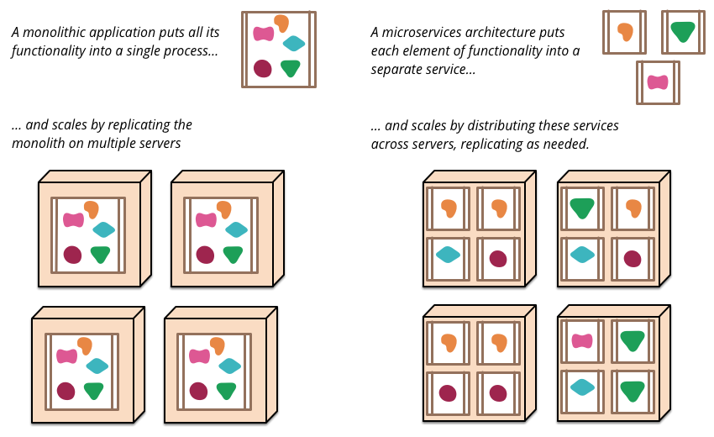
Compréhension des Microservices

Slide 5
Compréhension des Microservices
Microservices : peut être vue comme « une approche visant à développer une application unique sous la forme d'une suite de petits services, chacun s'exécutant dans son propre processus et communiquant avec des mécanismes légers, souvent une API de ressources HTTP.» (Fowler et Lewis)
Caractéristiques clés :
Scalabilité
Déploiement independent
Tolérance aux pannes

Slide 6
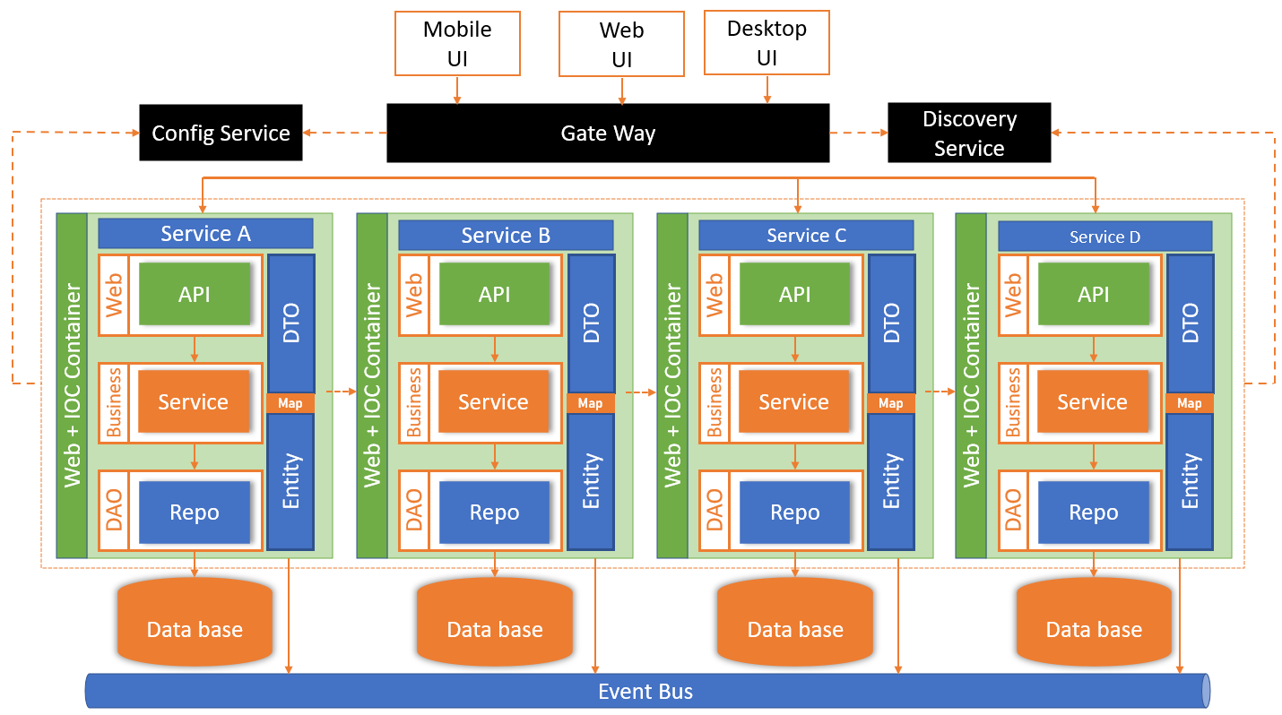
Compréhension des Microservices

Slide 7
Etude de cas : Système de gestion des Notes Universitaire
L'application de gestion de notes universitaires vise à faciliter la gestion des notes et des résultats des étudiants au sein d'une université.
Besoins fonctionnels :
Gestion des étudiants et enseignants
Gestion des cours et évaluations
Saisie et consultation des résultats
Notes:
L'application de gestion de notes universitaires vise à faciliter la gestion des notes et des résultats des étudiants au sein d'une université. Elle permettra aux étudiants de consulter leurs résultats de manière centralisée, d'obtenir un aperçu de leur performance académique et d'accéder à des informations pertinentes concernant leurs cours et leurs évaluations.
L'application fournira également aux professeurs et aux administrateurs un moyen efficace de gérer les résultats des étudiants, de saisir et de mettre à jour les notes, ainsi que de générer des rapports et des statistiques.
Gestion des étudiants :
Les administrateurs doivent pouvoir ajouter, modifier et supprimer des étudiants dans la base de données.
Les informations des étudiants, telles que leur nom, leur numéro d'identification, leur programme d'études, doivent être enregistrées.
Gestion des cours et des évaluations :
Les professeurs doivent pouvoir créer, modifier et supprimer des cours.
Les cours doivent contenir des informations telles que le nom du cours, le nom du professeur, le programme d'études associé et les évaluations prévues.
Les évaluations peuvent inclure des examens, des devoirs, des projets, etc.
Saisie des notes :
Les professeurs doivent pouvoir saisir et mettre à jour les notes des étudiants pour chaque évaluation.
Les notes peuvent être attribuées sous forme de notes numériques ou de lettres, en fonction des critères de notation du cours.
Consultation des résultats :
Les étudiants doivent pouvoir consulter leurs résultats par cours et par évaluation.
Les résultats peuvent être affichés sous forme de notes numériques, de lettres ou de pourcentages.

Slide 8
Etude de cas : Système de gestion des Notes Universitaire
Décomposition des principaux services
gestion des cours et des notes
gestion des utilisateurs
gestion des programmes d'études

Slide 9
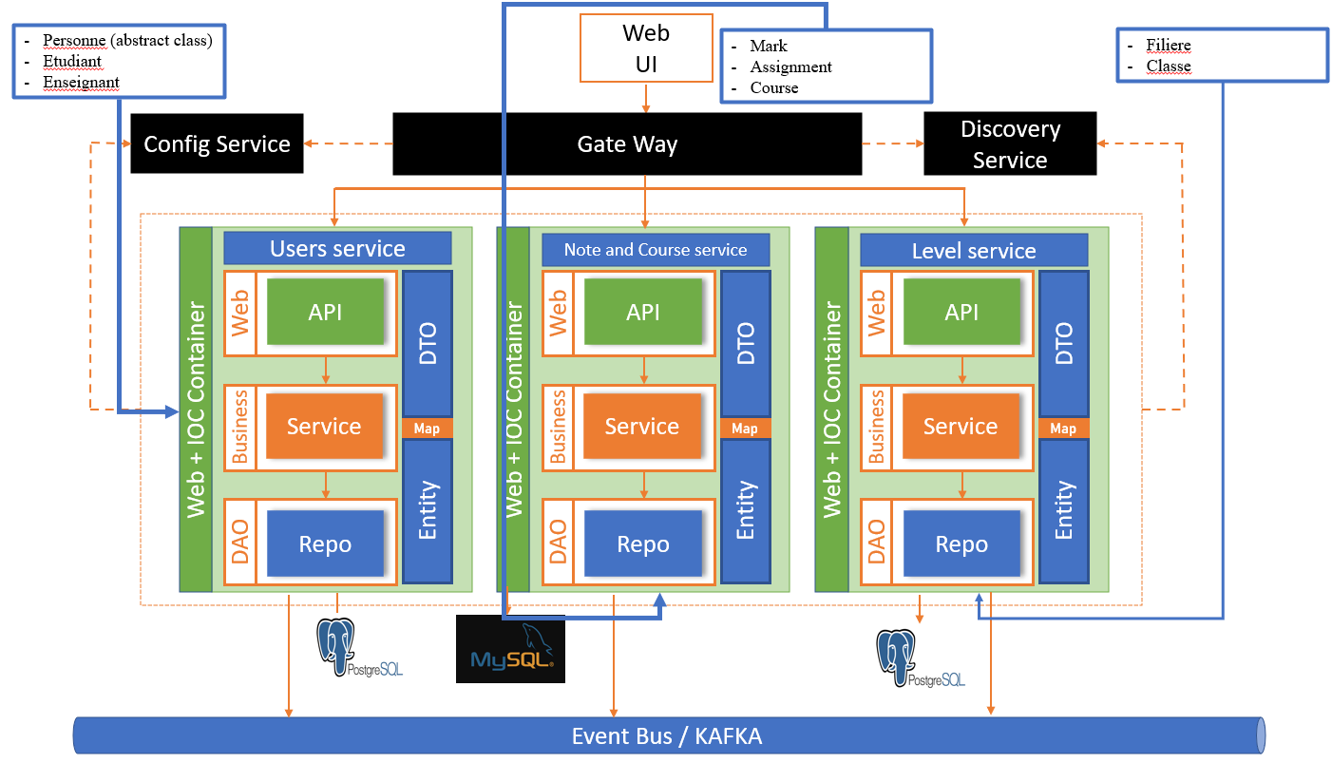
Etude de cas : Système de gestion des Notes Universitaire

Slide 10
Introduction à DevOps et outils principaux
Le DevOps est une culture et un ensemble de pratiques visant à rapprocher les équipes de développement (Dev) et d'opérations (Ops) pour automatiser et accélérer le processus de développement logiciel.
Outils utilisés : Docker, Kubernetes, GitLab CI/CD, etc…
Avntages :
Gestion efficace des infrastructures
Intégration continue
Déploiement continu
Notes:
Cette approche favorise la collaboration, l'intégration continue, le déploiement continu et une gestion efficace des infrastructures.

Slide 11
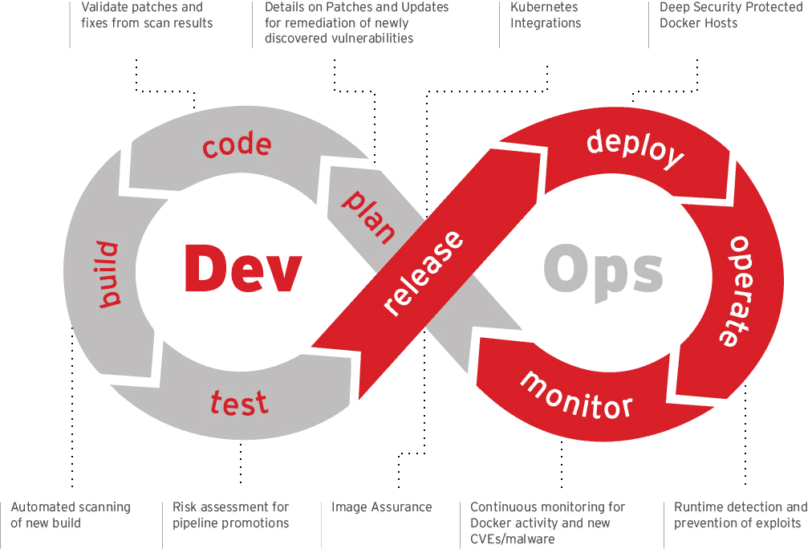
Introduction à DevOps et outils principaux

Slide 12
Intégration des outils DevOps dans le projet
Docker : conteneurisation et portabilité.
Kubernetes : orchestration et gestion des conteneurs.
GitLab CI/CD : intégration et déploiement continus.
Notes:
Virtualisation au niveau du système d'exploitation :
Contrairement à la virtualisation traditionnelle qui crée des machines virtuelles avec leur propre système d'exploitation invité, Docker utilise le noyau du système d'exploitation hôte pour exécuter plusieurs conteneurs isolés.
Chaque conteneur fonctionne comme une application légère et autonome, contenant tout ce qui est nécessaire pour son exécution : code, bibliothèques, dépendances, etc.
Les conteneurs partagent le même noyau de l'OS hôte mais sont isolés les uns des autres grâce à des fonctionnalités du noyau telles que les espaces de noms (namespaces) et les groupes de contrôle (cgroups).
Avantages de cette approche :
Performance améliorée : Les conteneurs démarrent plus rapidement et consomment moins de ressources que les machines virtuelles, car ils n'ont pas besoin de démarrer un système d'exploitation complet.
Portabilité : Les applications conteneurisées peuvent être exécutées de manière cohérente sur n'importe quel environnement qui supporte Docker, ce qui facilite le déploiement et la gestion des applications.
Isolation : Les conteneurs offrent une isolation des processus, des ressources et des fichiers systèmes, ce qui améliore la sécurité et la stabilité de l'application.

Slide 13
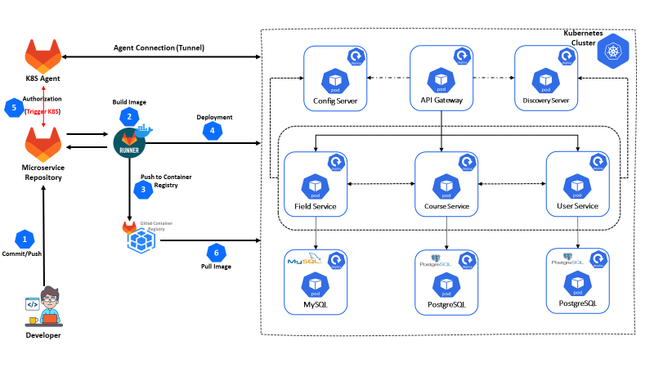
Intégration des outils DevOps dans le projet
Notes:
Bénéfices observés : tests automatisés, livraison continue, amélioration des performances.

Slide 14
Conclusion
Résumé :
Importance des microservices et de DevOps pour l'efficacité et la fiabilité des applications distribuées.
Avantages : modularité, scalabilité, déploiement continu.
Travaux futurs :
Explorer la surveillance distribuée.
Centraliser les logs de chaque microservice pour une meilleure gestion et visibilité.
Notes:
Résumé Oral :
En conclusion, cette présentation a mis en lumière l'importance de l'utilisation des microservices et des pratiques DevOps pour améliorer l'efficacité et la fiabilité des applications distribuées. Nous avons vu comment une architecture modulaire permet de bénéficier d'une scalabilité accrue, d'une indépendance des déploiements et d'une meilleure tolérance aux pannes, comme illustré par notre étude de cas sur le système de gestion des notes universitaires.
En intégrant des outils DevOps tels que Docker, Kubernetes et GitLab CI/CD, nous avons pu automatiser les tests, assurer une livraison continue et améliorer les performances globales du système. Ces pratiques nous ont permis de créer un pipeline de déploiement fluide et efficace, tout en réduisant les risques d'erreurs humaines et en augmentant la vitesse de mise en production des nouvelles fonctionnalités.
Travaux futurs :
Pour les travaux futurs, nous allons nous concentrer sur l'exploration de la surveillance distribuée. Il s'agira de montrer comment nous pouvons centraliser les logs provenant de chaque microservice afin de faciliter la détection et la résolution des problèmes, améliorer la visibilité sur les performances du système et assurer une maintenance proactive. Cette approche permettra de renforcer encore davantage la robustesse et la fiabilité de notre architecture microservices.
Nous envisageons d'utiliser des outils comme ELK (Elasticsearch, Logstash, Kibana) ou Prometheus pour centraliser et analyser les logs et les métriques en temps réel, ce qui constituera un pas significatif vers une gestion plus efficace et une surveillance renforcée de nos applications distribuées.

Slide 15
Merci !

Slide 16
Reference
[1] Isak Shabani, Endrit Mëziu, Blend Berisha, Tonit Biba : Design of Modern Distributed Systems based on Microservices Architecture
[2] Pierre Besson : Conference Devoxx France 2018
[3] L. Giamattei a, A. Guerriero et al : Monitoring tools for DevOps and microservices: A systematic grey literature review

